Slide 1
运算器部件
小组成员：邓雅琳、潘恺雯、余晓倩

Slide 2
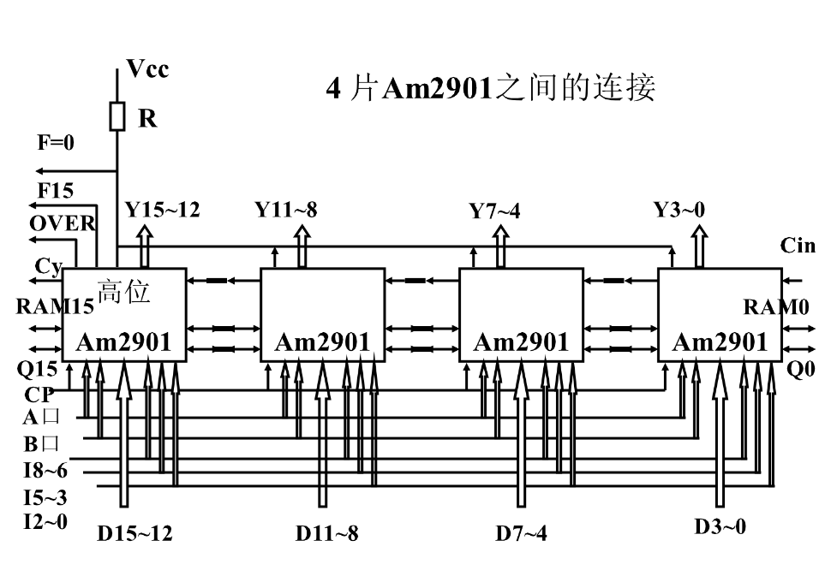
运算器数据通路 TEC-XP教学机的运算器主要采用4片AM2901芯片级联组成；每片AM2901芯片实现4位运算，4片芯片级联成16位的运算器。

Slide 3
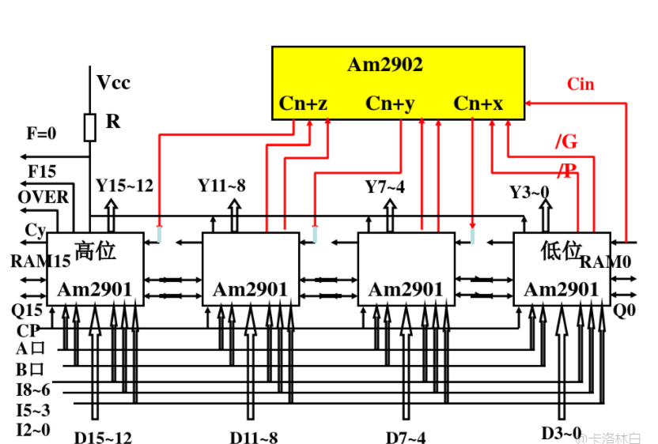
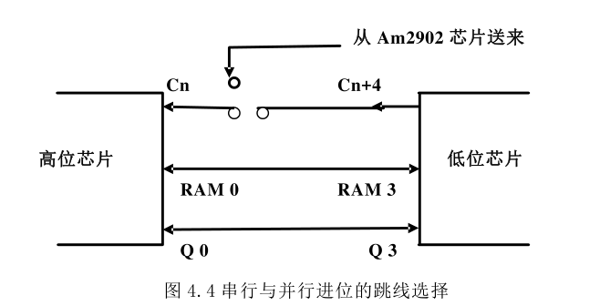
并行进位芯片AM2902的接入方式
若选用 Am2902 芯片实现并行进位，则低位的三个芯片的并行进位信号/G和/P应送往 Am2902的相应管脚，并将各自对应的片间进位信号送入相邻 Am2901高位芯片的 Cn 管脚。为了能支持串、并行两种进位方式，对片间的进位信号采用跳线方式进行选择

Slide 4
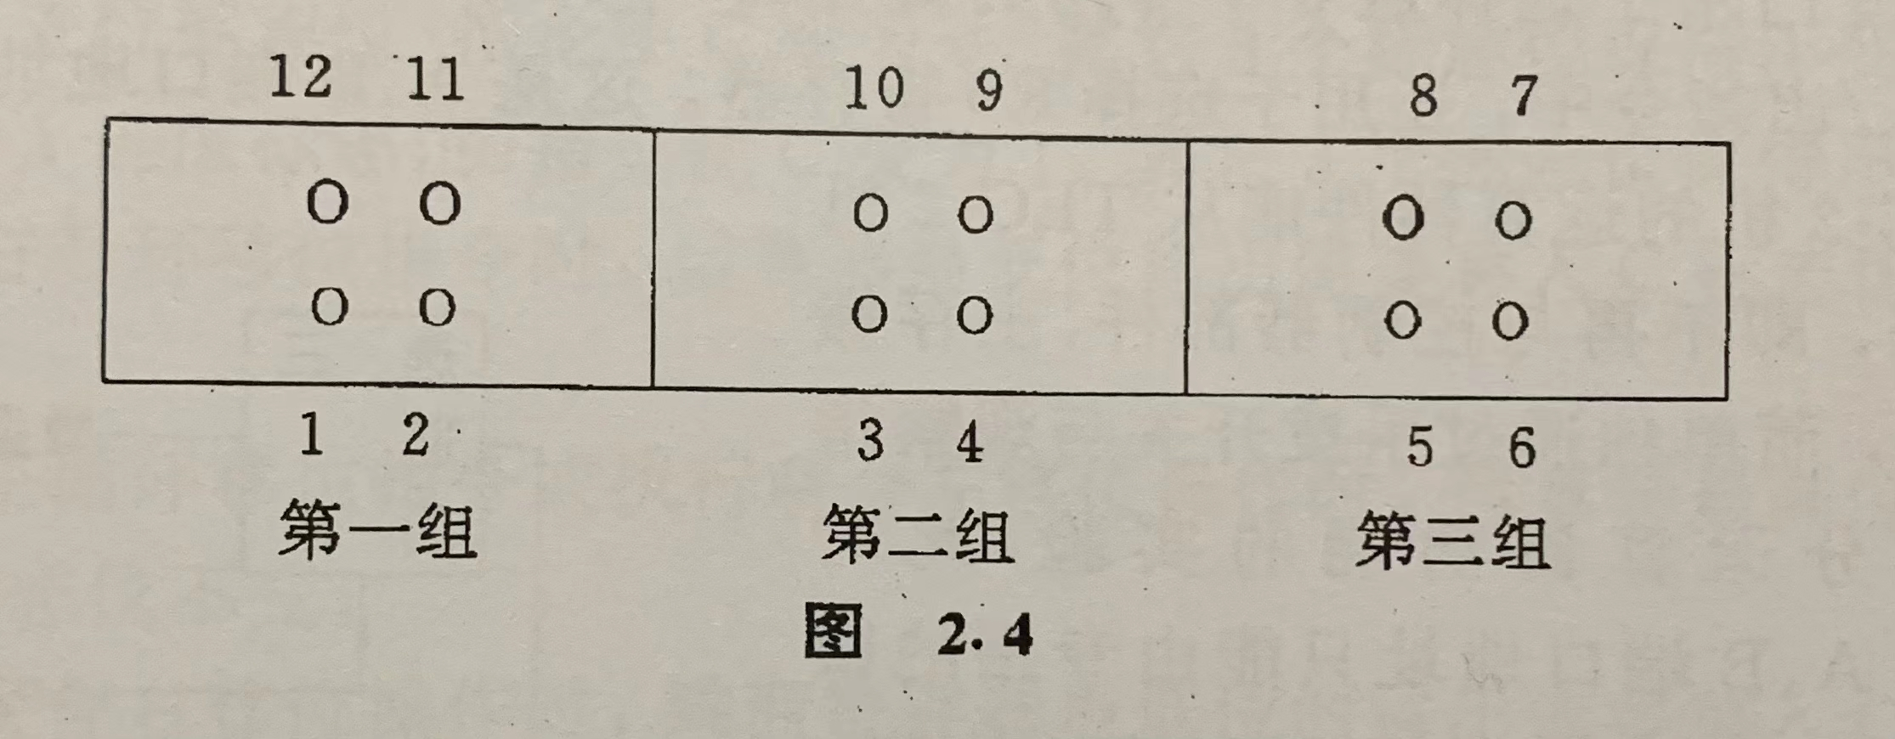
在现实中，用三组跨接线。当1—2，3—4，5—6跨接时，片间实现串行进位，即AM2902不起作用；当1—12，3—10，5—8跨接时，才实现并行进位。这能方便地比较串、并行进位对形成最高位进位的速度影响，用示波器可以清楚地测得两种进位方式下的不同进位延迟时间。

Slide 5
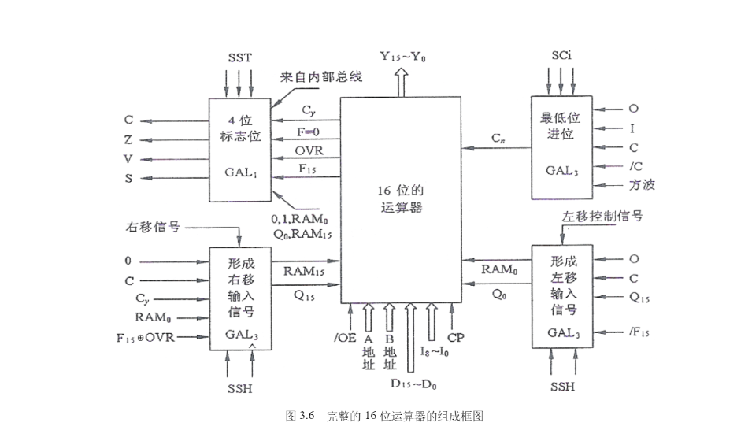
运算器基本组成

Slide 6
运算器基本组成（其他配套线路）
运算器的 16位数据输入信号的来源与16 位结果输出的去向;
运算结果标志位（即C、Z、V、S）的形成、记忆、保存与恢复等的实现方案;
16位运算器最高位最低位的移出/移入信号位，乘商寄存器Q的最高位、最低位的移出/移入信号的来源与处理，这些与移位指令（共3类5条）和乘除过程的联合移位处理有关。
16位运算器最低位的进位信号的给出，这与实现双倍长计算的带进位加与带借位减所用的指令ADC、SBB有关，并请注意，补码减指令中进行了一点特殊处理，即减的过程中最高位还有借位时，使标志位C为1，而不是正常情况下的为0。整个TEC-2机系统中将遵循这一处理规则。
AM2901芯片所用的16个通用寄存器的双端口 A和B的信号来源与控制方案，9位控制信号I8-0的给出与控制方案，这涉及到16个通用寄存器的功能分配、运算器联机运行实验与脱机手动实验的不同处理方式等。

Slide 7
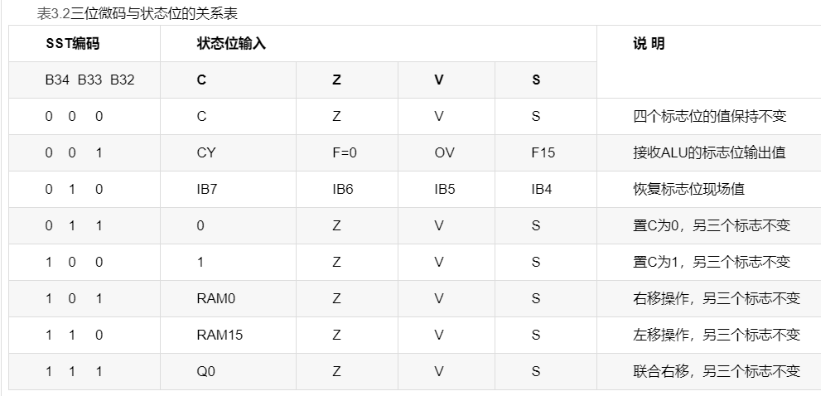
三位微码与这8种处理的对应关系，已用表格形式给出。
本器件共用了4个输出端，即引用17.18.19.20分别组出CZVS4个标志位的值，并采用寄存器型逻辑记忆本次操作结果，此时每个输出引脚的表达式必须用C:=…的形式定义，且引脚的时钟脉冲信号必须引入。引脚13的/OE信号接地，表示输出信号是不被禁止的。
本器件共有14个输入信号，分别人引脚2-11，引脚14，引脚21-23送入，信号名字已给了央Gal20v8的描碠信息中。这些输入如何决定每一个输出位的结果，以逻辑表达式形式组出在每一个输出位的定义中。描述表中每行最右侧在分号之后给出的是注释内容。

Slide 8
谢谢观赏

